Slide 1

EJECUCIÓN ACUMULADA DE GASTOS PRESUPUESTARIOS
AL MES DE MAYO DE 2019
PARTIDA 21:
MINISTERIO DE DESARROLLO SOCIAL
UNIDAD TÉCNICA DE APOYO PRESUPUESTARIO
SENADO DE LA REPÚBLICA DE CHILE
Valparaíso, julio 2019

Slide 2
EJECUCIÓN ACUMULADA DE GASTOS A MAYO DE 2019
PARTIDA 21 MINISTERIO DE DESARROLLO SOCIAL
Principales hallazgos
El proyecto de presupuesto 2019 del Ministerio de Desarrollo Social contempló un gasto en estado de operaciones de $641.663 millones, con un crecimiento del 1,8%, respecto de la Ley de Presupuestos 2018 ajustada, cuyo detalle se presenta a continuación:
  Protección Social, contiene 3 componentes cuyos recursos se destinaran al financiamiento de la oferta preferente del subsistema seguridades y oportunidades (meta 130.000 familias), Chile crece contigo y niñez, a través del subsistema de protección integral a la infancia y las transferencias monetarias del subsistema seguridades y oportunidades (meta 65.000 nuevas familias/beneficiarios).
  Integración Social, contempla recursos para ayudas, asesorías y asistencias técnicas, así como los aportes destinados al desarrollo e integración de personas, familias, organismos, asociaciones y comunidades canalizadas a través de la Corporación Nacional de Desarrollo Indígena (CONADI), el Servicio Nacional de la Discapacidad (SENADIS), el Instituto Nacional de la Juventud (INJUV) y el Servicio Nacional del Adulto Mayor (SENAMA).
  Emprendimiento (FOSIS), contempla programas orientados a disminuir la condición de vulnerabilidad y marginación a personas y familias del país, mejorar su capacidad generadora de ingresos y aumentar su capital humano y social.

Slide 3
EJECUCIÓN ACUMULADA DE GASTOS A MAYO DE 2019
PARTIDA 21 MINISTERIO DE DESARROLLO SOCIAL
Principales hallazgos
  Desarrollo Comunitario - Familia – Pobreza, en esta línea se consultan programas e iniciativas que apuntan al desarrollo comunitario o que fortalecen las capacidades sociales, con foco de intervención en comunidades y/u organizaciones donde existen familias en situación de vulnerabilidad, además de programas que apoyan a personas en situación de pobreza, de dependencia y sus cuidadores/as, al igual que otros que apuntan a mejorar las condiciones de comunidad.
  Inclusión Financiera, esta línea incluye recursos para el Subsidio al Pago Electrónico de Prestaciones Monetarias (SPE) conocido como el programa Chile Cuenta y el Programa de Educación Financiera realizado por el FOSIS.
  Para el año 2019 la Partida presentó un presupuesto aprobado de $646.151 millones, destinándose un 84,3% a transferencias corrientes y de capital, con una participación de un 63,6% y 20,7% respectivamente, subtítulos que al quinto mes de 2019 registraron erogaciones del 43,7% y 15% respectivamente sobre el presupuesto vigente.
  La ejecución del Ministerio del mes de mayo ascendió a $37.047 millones, es decir, un 5,1% respecto del presupuesto vigente, representando un gasto mayor en 2 puntos porcentuales al registrado a igual mes del año 2018, y 0,4 puntos respecto al registrado en el ejercicio 2017.

Slide 4
EJECUCIÓN ACUMULADA DE GASTOS A MAYO DE 2019
PARTIDA 21 MINISTERIO DE DESARROLLO SOCIAL
Principales hallazgos
Respecto a los aumentos y disminuciones al presupuesto inicial, la Partida presenta al mes de mayo un incremento consolidado de $77.003 millones, afectando principalmente los subtítulos 22 “bienes y servicios de consumo” y 34 “servicios de la deuda” con aumentos de $2.697 millones y $74.789 millones respectivamente, por otras parte se disminuyen los subtítulos 24 “transferencias corrientes” en $908 millones y 33 “transferencias de capital” en $1.700 millones.
Respecto del subtítulo 34 “servicio de la deuda”, la Partida presenta un gasto agregado de $77.529 millones, de los cuales $74.766 millones (96,4%) corresponden al pago de los compromisos devengados al 31 de diciembre de 2018 (deuda flotante) en los Programas: Subsecretaría de Servicios Sociales ($29.307 millones); Ingreso Ético Familiar ($29.308 millones); FOSIS ($823 millones); INJ ($107 millones); CONADI ($29.916 millones); SENADIS ($1.216 millones); SENAMA ($1.408 millones); y, la Subsecretaría de Evaluación Social ($1.946 millones), todos con sus respectivas modificaciones presupuestarias.
A nivel de subtítulo, sin el “servicio de la deuda”, los que presentan el mayor nivel de gasto por su incidencia en la ejecución total de la Partida con un 66,9%, son: “transferencias corrientes” y “gastos en personal”, que presentaron erogaciones acumuladas al mes de mayo de 43,7% y 38,8% respectivamente.

Slide 5
EJECUCIÓN ACUMULADA DE GASTOS A MAYO DE 2019
PARTIDA 21 MINISTERIO DE DESARROLLO SOCIAL
Principales hallazgos
En cuanto a los programas, el 70,3% del presupuesto vigente, se concentró en el Ingreso Ético Familiar y Sistema Chile Solidario (36,3%), Fondo de Solidaridad e Inversión Social (12,2%) y la Corporación Nacional de Desarrollo Indígena (21,8%), los que al mes de mayo alcanzaron niveles de ejecución de 56,2%, 33% y 34,8% respectivamente, calculados respecto al presupuesto vigente.
Finalmente, respecto de los instituciones que conforman el presupuesto del Ministerio, el mayor gasto se registró en la Subsecretaría de Servicios Sociales con un 55,4%, seguida del Instituto Nacional de la Juventud, que presentó un avance de 36,8%, mientras que la Subsecretaría de la Niñez fue la que presentó la menor ejecución con 27,8%.

Slide 6
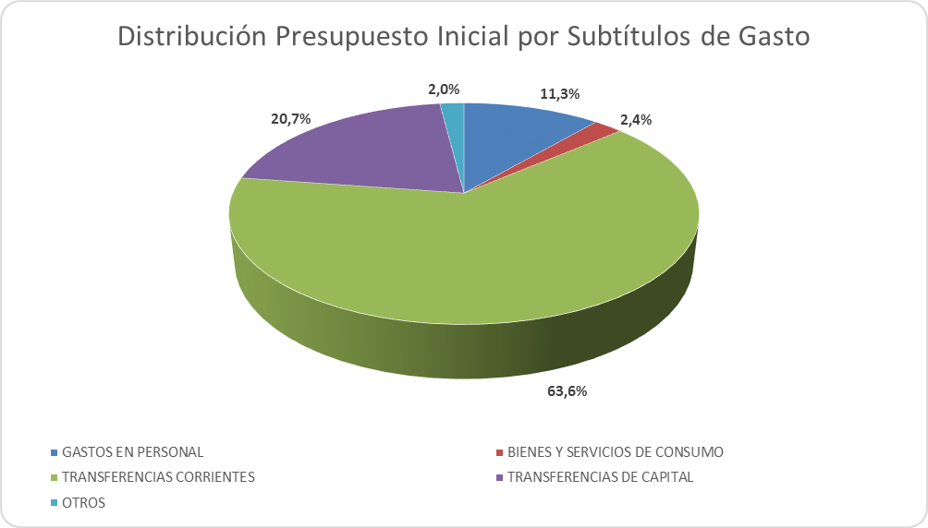
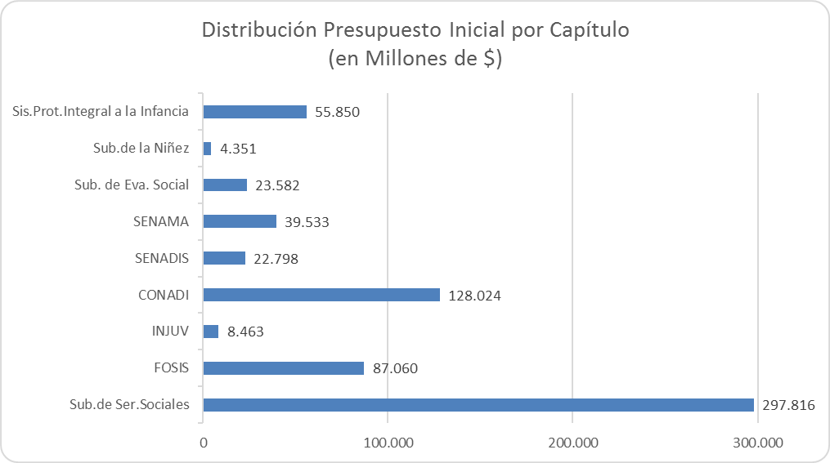
EJECUCIÓN ACUMULADA DE GASTOS A MAYO DE 2019
PARTIDA 21 MINISTERIO DE DESARROLLO SOCIAL

Slide 7
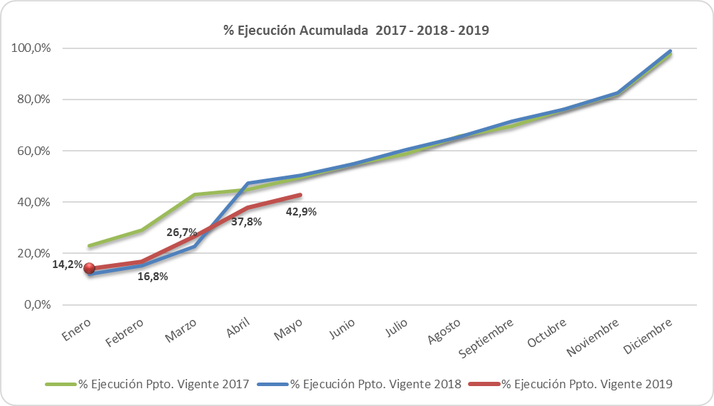
COMPORTAMIENTO DE LA EJECUCIÓN ACUMULADA DE GASTOS A MAYO DE 2019
PARTIDA 21 MINISTERIO DE DESARROLLO SOCIAL

Slide 8
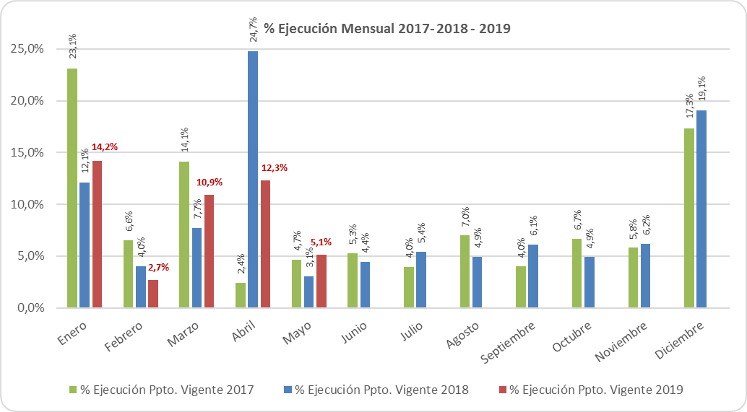
COMPORTAMIENTO DE LA EJECUCIÓN ACUMULADA DE GASTOS A MAYO DE 2019
PARTIDA 21 MINISTERIO DE DESARROLLO SOCIAL

Slide 9
EJECUCIÓN ACUMULADA DE GASTOS A MAYO DE 2019
PARTIDA 21 MINISTERIO DE DESARROLLO SOCIAL
en miles de pesos 2019
 |  | Presupuesto 2019 |  |  | Ejecución
Subt. | Clasificación Económica | Ley 2019 | Vigente | Variación | Ejecución Acumulada | % Ejecución Ley 2019 | % Ejecución Ppto. Vigente
 | GASTOS | 646.151.481 | 723.154.727 | 77.003.246 | 310.072.209 | 48,0% | 42,9%
21 | GASTOS EN PERSONAL | 72.930.551 | 72.904.153 | -26.398 | 28.298.906 | 38,8% | 38,8%
22 | BIENES Y SERVICIOS DE CONSUMO | 15.491.640 | 18.188.696 | 2.697.056 | 3.830.411 | 24,7% | 21,1%
23 | PRESTACIONES DE SEGURIDAD SOCIAL | 17.341 | 468.886 | 451.545 | 218.526 | 1260,2% | 46,6%
24 | TRANSFERENCIAS CORRIENTES | 411.199.737 | 410.291.469 | -908.268 | 179.197.901 | 43,6% | 43,7%
29 | ADQUISICIÓN DE ACTIVOS NO FINANCIEROS | 3.226.744 | 3.226.744 | 0 | 768.013 | 23,8% | 23,8%
31 | INICIATIVAS DE INVERSIÓN | 3.488.637 | 3.488.637 | 0 | 467.649 | 13,4% | 13,4%
33 | TRANSFERENCIAS DE CAPITAL | 133.743.174 | 132.042.977 | -1.700.197 | 19.761.809 | 14,8% | 15,0%
34 | SERVICIO DE LA DEUDA | 6.053.657 | 80.842.968 | 74.789.311 | 77.528.994 | 1280,7% | 95,9%
35 | SALDO FINAL DE CAJA | 0 | 1.700.197 | 1.700.197 | 0 | - | 0,0%

Slide 10
EJECUCIÓN ACUMULADA DE GASTOS A MAYO DE 2019
PARTIDA 2I RESUMEN POR CAPÍTULOS
en miles de pesos 2019
 |  |  | Presupuesto 2019 |  |  | Ejecución
Cap. | Prog. | Capítulos | Ley 2019 | Vigente | Variación | Ejecución Acumulada | % Ejecución Ley 2019 | % Ejecución Ppto. Vigente
01 |  | Subsecretaría de Servicios Sociales | 297.815.785 | 339.466.518 | 41.650.733 | 187.946.114 | 63,1% | 55,4%
 | 01 | Subsecretaría de Servicios Sociales | 64.650.708 | 76.994.791 | 12.344.083 | 40.474.795 | 62,6% | 52,6%
 | 05 | Ingreso Etico Familiar y Sistema Chile Solidario | 233.165.077 | 262.471.727 | 29.306.650 | 147.471.319 | 63,2% | 56,2%
02 |  | Fondo de Solidaridad e Inversión Social | 87.059.888 | 87.888.399 | 828.511 | 29.026.317 | 33,3% | 33,0%
05 |  | Instituto Nacional de la Juventud | 8.463.108 | 8.568.383 | 105.275 | 3.149.343 | 37,2% | 36,8%
06 |  | Corporacion Nacional De Desarrollo Indigena | 128.023.644 | 157.937.947 | 29.914.303 | 54.903.116 | 42,9% | 34,8%
07 |  | Servicio Nacional de la Discapacidad | 22.798.344 | 24.013.204 | 1.214.860 | 7.538.933 | 33,1% | 31,4%
08 |  | Servicio Nacional del Adulto Mayor | 39.533.041 | 40.981.528 | 1.448.487 | 12.567.135 | 31,8% | 30,7%
09 |  | Subsecretaria de Evaluación Social | 23.581.689 | 25.943.197 | 2.361.508 | 8.644.597 | 36,7% | 33,3%
10 |  | Subsecretaría de la Niñez | 60.200.895 | 59.680.464 | -520.431 | 16.584.769 | 27,5% | 27,8%
 | 01 | Subsecretaría de la Niñez | 4.350.903 | 3.830.472 | -520.431 | 1.406.847 | 32,3% | 36,7%
 | 02 | Sistema de Protección Integral a la Infancia | 55.849.992 | 55.849.992 | 0 | 15.177.922 | 27,2% | 27,2%

Slide 11
EJECUCIÓN ACUMULADA DE GASTOS A MAYO DE 2019
PARTIDA 21. CAPÍTULO 01. PROGRAMA 01: SUBSECRETARÍA DE SERVICIOS SOCIALES
en miles de pesos 2019
 |  |  |  | Presupuesto 2019 |  |  | Ejecución
Subt. | Ítem | Asig. | Clasificación Presupuestaría | Ley 2019 | Vigente | Variación | Ejecución Acumulada | % Ejecución Ley 2019 | % Ejecución Ppto. Vigente
 |  |  | GASTOS | 64.650.708 | 76.994.791 | 12.344.083 | 40.474.795 | 62,6% | 52,6%
21 |  |  | GASTOS EN PERSONAL | 21.406.517 | 21.734.772 | 328.255 | 8.227.268 | 38,4% | 37,9%
22 |  |  | BIENES Y SERVICIOS DE CONSUMO | 2.958.250 | 2.980.250 | 22.000 | 840.843 | 28,4% | 28,2%
23 |  |  | PRESTACIONES DE SEGURIDAD SOCIAL | 11 | 248.025 | 248.014 | 164.394 | 1494490,9% | 66,3%
 | 03 |  | Prestaciones Sociales del Empleador | 11 | 248.025 | 248.014 | 164.394 | 1494490,9% | 66,3%
24 |  |  | TRANSFERENCIAS CORRIENTES | 38.549.493 | 40.249.690 | 1.700.197 | 20.618.596 | 53,5% | 51,2%
 | 01 |  | Al Sector Privado | 1.753.166 | 1.753.166 | 0 | 1.314.875 | 75,0% | 75,0%
 |  | 321 | Fundación de las Familias - Programa Red Telecentros | 1.753.166 | 1.753.166 | 0 | 1.314.875 | 75,0% | 75,0%
 | 03 |  | A Otras Entidades Públicas | 36.796.327 | 38.496.524 | 1.700.197 | 19.303.721 | 52,5% | 50,1%
 |  | 315 | Elige Vivir Sano | 1.314.444 | 1.314.444 | 0 | 124.827 | 9,5% | 9,5%
 |  | 341 | Sistema de apoyo a la selección de Beneficios Sociales | 6.033.738 | 6.033.738 | 0 | 4.438.548 | 73,6% | 73,6%
 |  | 342 | Apoyo, Monitoreo y Supervisión a la Gestión Territorial | 1.199.112 | 1.199.112 | 0 | 1.172.685 | 97,8% | 97,8%
 |  | 349 | Subsidio al Pago Electrónico de Prestaciones Monetarias | 5.294.655 | 5.294.655 | 0 | 1.749.827 | 33,0% | 33,0%
 |  | 351 | Sistema Nacional de Cuidado | 3.093.172 | 3.093.172 | 0 | 221.611 | 7,2% | 7,2%
 |  | 352 | Programa Pago Cuidadores de Personas con Discapacidad | 8.456.924 | 8.456.924 | 0 | 8.456.924 | 100,0% | 100,0%
 |  | 358 | Programa Apoyo a la Atención de Salud Mental | 320.831 | 320.831 | 0 | 293.863 | 91,6% | 91,6%
 |  | 409 | Programa Asuntos Indígenas | 1.110.581 | 2.810.778 | 1.700.197 | 297.772 | 26,8% | 10,6%
 |  | 996 | Red Clase Media Protegida | 470.504 | 470.504 | 0 | 63.428 | 13,5% | 13,5%
 |  | 998 | Programa Noche Digna | 9.502.366 | 9.502.366 | 0 | 2.484.236 | 26,1% | 26,1%
29 |  |  | ADQUISICIÓN DE ACTIVOS NO FINANCIEROS | 333.419 | 333.419 | 0 | 99.525 | 29,8% | 29,8%
 | 03 |  | Vehículos | 17.629 | 17.629 | 0 | 15.990 | 90,7% | 90,7%
 | 04 |  | Mobiliario y Otros | 22.951 | 22.951 | 0 | 8.603 | 37,5% | 37,5%
 | 05 |  | Máquinas y Equipos | 26.109 | 26.109 | 0 | 6.438 | 24,7% | 24,7%
 | 06 |  | Equipos Informáticos | 72.648 | 72.648 | 0 | 53.384 | 73,5% | 73,5%
 | 07 |  | Programas Informáticos | 194.082 | 194.082 | 0 | 15.110 | 7,8% | 7,8%
34 |  |  | SERVICIO DE LA DEUDA | 1.403.018 | 11.448.635 | 10.045.617 | 10.524.169 | 750,1% | 91,9%
 | 01 |  | Amortización Deuda Interna | 487.435 | 487.435 | 0 | 197.317 | 40,5% | 40,5%
 | 03 |  | Intereses Deuda Interna | 913.083 | 913.083 | 0 | 283.924 | 31,1% | 31,1%
 | 07 |  | Deuda Flotante | 2.500 | 10.048.117 | 10.045.617 | 10.042.928 | 401717,1% | 99,9%

Slide 12
EJECUCIÓN ACUMULADA DE GASTOS A MAYO DE 2019
PARTIDA 21. CAPÍTULO 01. PROGRAMA 05: INGRESO ÉTICO FAMILIAR Y SISTEMA CHILE SOLIDARIO
en miles de pesos 2019
 |  |  |  | Presupuesto 2019 |  |  | Ejecución
Subt. | Ítem | Asig. | Clasificación Presupuestaría | Ley 2019 | Vigente | Variación | Ejecución Acumulada | % Ejecución Ley 2019 | % Ejecución Ppto. Vigente
 |  |  | GASTOS | 233.165.077 | 262.471.727 | 29.306.650 | 147.471.319 | 63,2% | 56,2%
24 |  |  | TRANSFERENCIAS CORRIENTES | 233.164.077 | 233.164.077 | 0 | 118.163.677 | 50,7% | 50,7%
 | 01 |  | Al Sector Privado | 425.660 | 425.660 | 0 | 212.830 | 50,0% | 50,0%
 |  | 025 | PRODEMU | 425.660 | 425.660 | 0 | 212.830 | 50,0% | 50,0%
 | 02 |  | Al Gobierno Central | 131.335.199 | 131.335.199 | 0 | 96.841.789 | 73,7% | 73,7%
 |  | 006 | Habilidades para la Vida - JUNAEB | 1.022.494 | 1.022.494 | 0 | 0 | 0,0% | 0,0%
 |  | 007 | Programa de Salud Chile Solidario - Fondo Nacional de Salud | 4.247.544 | 4.247.544 | 0 | 0 | 0,0% | 0,0%
 |  | 010 | Programa de Ayudas Técnicas - SENADIS | 1.871.708 | 1.871.708 | 0 | 561.512 | 30,0% | 30,0%
 |  | 012 | Programas de Alimentación - JUNAEB | 8.031.425 | 8.031.425 | 0 | 0 | 0,0% | 0,0%
 |  | 014 | Fondo de Solidaridad e Inversión Social | 19.453.205 | 19.453.205 | 0 | 9.726.603 | 50,0% | 50,0%
 |  | 015 | INTEGRA - Subsecretaría de Educación Parvularia | 2.435.833 | 2.435.833 | 0 | 1.217.916 | 50,0% | 50,0%
 |  | 016 | Programa Salud Oral - JUNAEB | 395.110 | 395.110 | 0 | 0 | 0,0% | 0,0%
 |  | 017 | Proempleo - Subsecretaría del Trabajo | 4.347.447 | 4.347.447 | 0 | 4.347.437 | 100,0% | 100,0%
 |  | 018 | Subvención Educacional Pro-Retención, Ley N° 19.873 - M. de Educación | 16.998.205 | 16.998.205 | 0 | 16.148.295 | 95,0% | 95,0%
 |  | 020 | Programa de Educación Media - JUNAEB | 1.097.445 | 1.097.445 | 0 | 548.722 | 50,0% | 50,0%
 |  | 021 | Subsidio Empleo a la Mujer, Ley N° 20.595 - SENCE | 71.434.783 | 71.434.783 | 0 | 64.291.304 | 90,0% | 90,0%
 | 03 |  | A Otras Entidades Públicas | 101.403.218 | 101.403.218 | 0 | 21.109.058 | 20,8% | 20,8%
 |  | 010 | Programa Bonificación Ley N° 20.595 | 44.289.597 | 44.289.597 | 0 | 17.430.063 | 39,4% | 39,4%
 |  | 335 | Programa de Habitabilidad Chile Solidario | 11.852.074 | 11.852.074 | 0 | 1.656.000 | 14,0% | 14,0%
 |  | 336 | Programa de Identificación Chile Solidario | 254.889 | 254.889 | 0 | 0 | 0,0% | 0,0%
 |  | 337 | Bonos Art. 2° Transitorio, Ley N° 19.949 | 21.684.845 | 21.684.845 | 0 | 0 | 0,0% | 0,0%
 |  | 340 | Programa de Apoyo Integral al Adulto Mayor Chile Solidario | 6.719.942 | 6.719.942 | 0 | 329.280 | 4,9% | 4,9%
 |  | 343 | Programa de Apoyo a Personas en Situación de Calle | 4.587.704 | 4.587.704 | 0 | 131.279 | 2,9% | 2,9%
 |  | 344 | Programa de Apoyo a Familias para el Autoconsumo | 3.425.722 | 3.425.722 | 0 | 875.000 | 25,5% | 25,5%
 |  | 345 | Programa Eje (Ley N° 20.595) | 2.007.495 | 2.007.495 | 0 | 417.582 | 20,8% | 20,8%
 |  | 986 | Programa de Apoyo a Niños(as) y Adolescentes con un Adulto Significativo Privado de Libertad (Ley N° 20.595) | 5.631.570 | 5.631.570 | 0 | 15.271 | 0,3% | 0,3%
 |  | 997 | Centros para Niños(as) con Cuidadores Principales Temporeras(os) | 440.214 | 440.214 | 0 | 0 | 0,0% | 0,0%
 |  | 999 | Programa de Generación de Microemprendimiento Indígena Urbano Chile Solidario - CONADI | 509.166 | 509.166 | 0 | 254.583 | 50,0% | 50,0%
34 |  |  | SERVICIO DE LA DEUDA | 1.000 | 29.307.650 | 29.306.650 | 29.307.642 | 2930764,2% | 100,0%
 | 07 |  | Deuda Flotante | 1.000 | 29.307.650 | 29.306.650 | 29.307.642 | 2930764,2% | 100,0%

Slide 13
EJECUCIÓN ACUMULADA DE GASTOS A MAYO DE 2019
PARTIDA 21. CAPÍTULO 02. PROGRAMA 01: FONDO DE SOLIDARIDAD E INVERSIÓN SOCIAL
en miles de pesos 2019
 |  |  |  | Presupuesto 2019 |  |  | Ejecución
Subt. | Ítem | Asig. | Clasificación Presupuestaría | Ley 2019 | Vigente | Variación | Ejecución Acumulada | % Ejecución Ley 2019 | % Ejecución Ppto. Vigente
 |  |  | GASTOS | 87.059.888 | 87.888.399 | 828.511 | 29.026.317 | 33,3% | 33,0%
21 |  |  | GASTOS EN PERSONAL | 16.671.006 | 16.671.006 | 0 | 6.603.005 | 39,6% | 39,6%
22 |  |  | BIENES Y SERVICIOS DE CONSUMO | 2.618.769 | 2.618.769 | 0 | 1.026.547 | 39,2% | 39,2%
24 |  |  | TRANSFERENCIAS CORRIENTES | 25.082.336 | 25.082.336 | 0 | 13.204.106 | 52,6% | 52,6%
 | 01 |  | Al Sector Privado | 808.090 | 808.090 | 0 | 0 | 0,0% | 0,0%
 |  | 548 | Alianzas Público-Privadas | 808.090 | 808.090 | 0 | 0 | 0,0% | 0,0%
 | 03 |  | A Otras Entidades Públicas | 24.274.246 | 24.274.246 | 0 | 13.204.106 | 54,4% | 54,4%
 |  | 334 | Programa de Acompañamiento Psicosocial | 11.628.876 | 11.628.876 | 0 | 6.483.608 | 55,8% | 55,8%
 |  | 337 | Programa de Acompañamiento Sociolaboral | 10.905.510 | 10.905.510 | 0 | 6.117.890 | 56,1% | 56,1%
 |  | 339 | Programa Eje | 1.739.860 | 1.739.860 | 0 | 602.608 | 34,6% | 34,6%
29 |  |  | ADQUISICIÓN DE ACTIVOS NO FINANCIEROS | 1.019.355 | 1.019.355 | 0 | 93.303 | 9,2% | 9,2%
 | 03 |  | Vehículos | 51.618 | 51.618 | 0 | 0 | 0,0% | 0,0%
 | 04 |  | Mobiliario y Otros | 26.420 | 26.420 | 0 | 6.635 | 25,1% | 25,1%
 | 05 |  | Máquinas y Equipos | 51.500 | 51.500 | 0 | 349 | 0,7% | 0,7%
 | 06 |  | Equipos Informáticos | 262.650 | 262.650 | 0 | 0 | 0,0% | 0,0%
 | 07 |  | Programas Informáticos | 627.167 | 627.167 | 0 | 86.319 | 13,8% | 13,8%
33 |  |  | TRANSFERENCIAS DE CAPITAL | 41.667.422 | 41.667.422 | 0 | 7.276.688 | 17,5% | 17,5%
 | 01 |  | Al Sector Privado | 40.821.217 | 40.821.217 | 0 | 7.159.890 | 17,5% | 17,5%
 |  | 001 | Programa de Emprendimiento y Microfinanzas | 28.657.630 | 28.657.630 | 0 | 3.514.560 | 12,3% | 12,3%
 |  | 002 | Programa de Desarrollo Social | 5.651.380 | 5.651.380 | 0 | 2.889.829 | 51,1% | 51,1%
 |  | 007 | Programa de Empleabilidad | 5.659.704 | 5.659.704 | 0 | 673.118 | 11,9% | 11,9%
 |  | 009 | Programa de Educación Financiera | 852.503 | 852.503 | 0 | 82.383 | 9,7% | 9,7%
 | 03 |  | A Otras Entidades Públicas | 846.205 | 846.205 | 0 | 116.798 | 13,8% | 13,8%
 |  | 003 | Intervención en Territorios | 846.205 | 846.205 | 0 | 116.798 | 13,8% | 13,8%
34 |  |  | SERVICIO DE LA DEUDA | 1.000 | 829.511 | 828.511 | 822.668 | 82266,8% | 99,2%
 | 07 |  | Deuda Flotante | 1.000 | 829.511 | 828.511 | 822.668 | 82266,8% | 99,2%

Slide 14
EJECUCIÓN ACUMULADA DE GASTOS A MAYO DE 2019
PARTIDA 21. CAPÍTULO 05. PROGRAMA 01: INSTITUTO NACIONAL DE LA JUVENTUD
en miles de pesos 2019
 |  |  |  | Presupuesto 2019 |  |  | Ejecución
Subt. | Ítem | Asig. | Clasificación Presupuestaría | Ley 2019 | Vigente | Variación | Ejecución Acumulada | % Ejecución Ley 2019 | % Ejecución Ppto. Vigente
 |  |  | GASTOS | 8.463.108 | 8.568.383 | 105.275 | 3.149.343 | 37,2% | 36,8%
21 |  |  | GASTOS EN PERSONAL | 3.871.501 | 3.871.501 | 0 | 1.447.928 | 37,4% | 37,4%
22 |  |  | BIENES Y SERVICIOS DE CONSUMO | 767.055 | 767.055 | 0 | 291.898 | 38,1% | 38,1%
24 |  |  | TRANSFERENCIAS CORRIENTES | 3.757.116 | 3.757.116 | 0 | 1.267.588 | 33,7% | 33,7%
 | 01 |  | Al Sector Privado | 3.728.359 | 3.728.359 | 0 | 1.238.831 | 33,2% | 33,2%
 |  | 010 | Programa de Promoción de la Asociatividad y la Ciudadanía Juvenil | 1.005.467 | 1.005.467 | 0 | 392.068 | 39,0% | 39,0%
 |  | 012 | Programa de Empoderamiento e Inclusión de Jóvenes | 196.504 | 196.504 | 0 | 91.623 | 46,6% | 46,6%
 |  | 614 | Observatorio de Juventud | 220.943 | 220.943 | 0 | 111.174 | 50,3% | 50,3%
 |  | 618 | Programa Servicio Joven | 2.305.445 | 2.305.445 | 0 | 643.966 | 27,9% | 27,9%
 | 07 |  | A Organismos Internacionales | 28.757 | 28.757 | 0 | 28.757 | 100,0% | 100,0%
 |  | 001 | Organización Iberoamericana de la Juventud | 28.757 | 28.757 | 0 | 28.757 | 100,0% | 100,0%
29 |  |  | ADQUISICIÓN DE ACTIVOS NO FINANCIEROS | 65.436 | 65.436 | 0 | 34.788 | 53,2% | 53,2%
 | 03 |  | Vehículos | 20.559 | 20.559 | 0 | 11.055 | 53,8% | 53,8%
 | 04 |  | Mobiliario y Otros | 4.114 | 4.114 | 0 | 2.192 | 53,3% | 53,3%
 | 05 |  | Máquinas y Equipos | 8.663 | 8.663 | 0 | 1.182 | 13,6% | 13,6%
 | 06 |  | Equipos Informáticos | 23.651 | 23.651 | 0 | 17.322 | 73,2% | 73,2%
 | 07 |  | Programas Informáticos | 8.449 | 8.449 | 0 | 3.037 | 35,9% | 35,9%
34 |  |  | SERVICIO DE LA DEUDA | 2.000 | 107.275 | 105.275 | 107.141 | 5357,1% | 99,9%
 | 07 |  | Deuda Flotante | 2.000 | 107.275 | 105.275 | 107.141 | 5357,1% | 99,9%

Slide 15
EJECUCIÓN ACUMULADA DE GASTOS A MAYO DE 2019
PARTIDA 21. CAPÍTULO 06. PROGRAMA 01: CORPORACIÓN NACIONAL DE DESARROLLO INDÍGENA
en miles de pesos 2019 … 1 de 2
 |  |  |  | Presupuesto 2019 |  |  | Ejecución
Subt. | Ítem | Asig. | Clasificación Presupuestaría | Ley 2019 | Vigente | Variación | Ejecución Acumulada | % Ejecución Ley 2019 | % Ejecución Ppto. Vigente
 |  |  | GASTOS | 128.023.644 | 157.937.947 | 29.914.303 | 54.903.116 | 42,9% | 34,8%
21 |  |  | GASTOS EN PERSONAL | 10.155.085 | 10.155.085 | 0 | 4.248.397 | 41,8% | 41,8%
22 |  |  | BIENES Y SERVICIOS DE CONSUMO | 1.484.745 | 1.484.745 | 0 | 504.700 | 34,0% | 34,0%
24 |  |  | TRANSFERENCIAS CORRIENTES | 19.928.791 | 19.928.791 | 0 | 5.406.901 | 27,1% | 27,1%
 | 01 |  | Al Sector Privado | 12.921.768 | 12.921.768 | 0 | 496.531 | 3,8% | 3,8%
 |  | 576 | Fondo de Desarrollo Indígena | 9.352.577 | 9.352.577 | 0 | 264.781 | 2,8% | 2,8%
 |  | 579 | Fondo de Cultura y Educación Indígena | 2.191.614 | 2.191.614 | 0 | 46.414 | 2,1% | 2,1%
 |  | 589 | Protección del Medio Ambiente y Recursos Naturales | 64.832 | 64.832 | 0 | 0 | 0,0% | 0,0%
 |  | 599 | Consulta a los Pueblos Indígenas | 1.048.376 | 1.048.376 | 0 | 185.336 | 17,7% | 17,7%
 |  | 600 | Turismo y Pueblos Indígenas | 264.369 | 264.369 | 0 | 0 | 0,0% | 0,0%
 | 02 |  | Al Gobierno Central | 5.117.242 | 5.117.242 | 0 | 4.099.807 | 80,1% | 80,1%
 |  | 003 | Instituto de Desarrollo Agropecuario | 4.099.807 | 4.099.807 | 0 | 4.099.807 | 100,0% | 100,0%
 |  | 004 | Subsecretaría de Bienes Nacionales | 584.163 | 584.163 | 0 | 0 | 0,0% | 0,0%
 |  | 005 | Corporación de Fomento de la Producción | 433.272 | 433.272 | 0 | 0 | 0,0% | 0,0%
 | 03 |  | A Otras Entidades Públicas | 1.889.781 | 1.889.781 | 0 | 810.563 | 42,9% | 42,9%
 |  | 887 | Programa de Apoyo al Turismo y Pueblos Indígenas | 416.905 | 416.905 | 0 | 67.200 | 16,1% | 16,1%
 |  | 888 | Programa de Apoyo a la Protección Ambiental Indígena | 214.243 | 214.243 | 0 | 198.243 | 92,5% | 92,5%
 |  | 889 | Instrumentos Cofinanciados de Apoyo al Fondo de Desarrollo Indígena | 569.485 | 569.485 | 0 | 204.000 | 35,8% | 35,8%
 |  | 999 | Programa de Apoyo al Fondo de Cultura y Educación Indígena | 689.148 | 689.148 | 0 | 341.120 | 49,5% | 49,5%
29 |  |  | ADQUISICIÓN DE ACTIVOS NO FINANCIEROS | 103.272 | 103.272 | 0 | 60.016 | 58,1% | 58,1%
 | 03 |  | Vehículos | 17.968 | 17.968 | 0 | 17.968 | 100,0% | 100,0%
 | 04 |  | Mobiliario y Otros | 7.737 | 7.737 | 0 | 2.875 | 37,2% | 37,2%
 | 06 |  | Equipos Informáticos | 36.483 | 36.483 | 0 | 19.210 | 52,7% | 52,7%
 | 07 |  | Programas Informáticos | 41.084 | 41.084 | 0 | 19.963 | 48,6% | 48,6%

Slide 16
EJECUCIÓN ACUMULADA DE GASTOS A MAYO DE 2019
PARTIDA 21. CAPÍTULO 06. PROGRAMA 01: CORPORACIÓN NACIONAL DE DESARROLLO INDÍGENA
en miles de pesos 2019 … 2 de 2
 |  |  |  | Presupuesto 2019 |  |  | Ejecución
Subt. | Ítem | Asig. | Clasificación Presupuestaría | Ley 2019 | Vigente | Variación | Ejecución Acumulada | % Ejecución Ley 2019 | % Ejecución Ppto. Vigente
33 |  |  | TRANSFERENCIAS DE CAPITAL | 92.075.752 | 90.375.555 | -1.700.197 | 12.485.121 | 13,6% | 13,8%
 | 01 |  | Al Sector Privado | 81.182.687 | 79.482.490 | -1.700.197 | 5.975.343 | 7,4% | 7,5%
 |  | 043 | Fondo de Tierras y Aguas Indígenas | 74.310.950 | 72.610.753 | -1.700.197 | 5.011.046 | 6,7% | 6,9%
 |  | 044 | Gastos Asociados de Administración | 1.115.120 | 1.115.120 | 0 | 421.986 | 37,8% | 37,8%
 |  | 045 | Programa Chile Indígena | 5.756.617 | 5.756.617 | 0 | 542.311 | 9,4% | 9,4%
 | 02 |  | Al Gobierno Central | 3.703.137 | 3.703.137 | 0 | 3.703.137 | 100,0% | 100,0%
 |  | 003 | Instituto de Desarrollo Agropecuario | 3.703.137 | 3.703.137 | 0 | 3.703.137 | 100,0% | 100,0%
 | 03 |  | A Otras Entidades Públicas | 7.189.928 | 7.189.928 | 0 | 2.806.641 | 39,0% | 39,0%
 |  | 999 | Programa de Apoyo al Fondo de Tierras y Aguas Indígenas | 7.189.928 | 7.189.928 | 0 | 2.806.641 | 39,0% | 39,0%
34 |  |  | SERVICIO DE LA DEUDA | 4.275.999 | 34.190.302 | 29.914.303 | 32.197.981 | 753,0% | 94,2%
 | 02 |  | Amortización Deuda Externa | 3.626.274 | 3.626.274 | 0 | 1.914.910 | 52,8% | 52,8%
 | 04 |  | Intereses Deuda Externa | 647.725 | 647.725 | 0 | 366.768 | 56,6% | 56,6%
 | 07 |  | Deuda Flotante | 2.000 | 29.916.303 | 29.914.303 | 29.916.303 | 1495815,2% | 100,0%
35 |  |  | SALDO FINAL DE CAJA | 0 | 1.700.197 | 1.700.197 | 0 | - | 0,0%

Slide 17
EJECUCIÓN ACUMULADA DE GASTOS A MAYO DE 2019
PARTIDA 21. CAPÍTULO 07. PROGRAMA 01: SERVICIO NACIONAL DE LA DISCAPACIDAD
en miles de pesos 2019
 |  |  |  | Presupuesto 2019 |  |  | Ejecución
Subt. | Ítem | Asig. | Clasificación Presupuestaría | Ley 2019 | Vigente | Variación | Ejecución Acumulada | % Ejecución Ley 2019 | % Ejecución Ppto. Vigente
 |  |  | GASTOS | 22.798.344 | 24.013.204 | 1.214.860 | 7.538.933 | 33,1% | 31,4%
21 |  |  | GASTOS EN PERSONAL | 5.128.833 | 5.128.833 | 0 | 1.849.792 | 36,1% | 36,1%
22 |  |  | BIENES Y SERVICIOS DE CONSUMO | 1.370.811 | 1.370.811 | 0 | 199.951 | 14,6% | 14,6%
23 |  |  | PRESTACIONES DE SEGURIDAD SOCIAL | 17.330 | 17.330 | 0 | 9.019 | 52,0% | 52,0%
 | 01 |  | Prestaciones Previsionales | 17.319 | 17.319 | 0 | 9.019 | 52,1% | 52,1%
 | 03 |  | Prestaciones Sociales del Empleador | 11 | 11 | 0 | 0 | 0,0% | 0,0%
24 |  |  | TRANSFERENCIAS CORRIENTES | 16.065.972 | 16.065.972 | 0 | 4.235.018 | 26,4% | 26,4%
 | 01 |  | Al Sector Privado | 16.056.836 | 16.056.836 | 0 | 4.225.882 | 26,3% | 26,3%
 |  | 581 | Aplicación Ley N° 20.422 | 8.813.399 | 8.813.399 | 0 | 2.414.573 | 27,4% | 27,4%
 |  | 582 | Corporación de Ayuda al Niño Limitado | 935.452 | 935.452 | 0 | 0 | 0,0% | 0,0%
 |  | 583 | Programa de Atención Temprana | 862.131 | 862.131 | 0 | 862.131 | 100,0% | 100,0%
 |  | 587 | Acceso a la Justicia de las Personas con Discapacidad | 346.206 | 346.206 | 0 | 328.520 | 94,9% | 94,9%
 |  | 588 | Participación Inclusiva Territorial | 449.910 | 449.910 | 0 | 0 | 0,0% | 0,0%
 |  | 590 | Programa de Desarrollo de Organizaciones Inclusivas | 56.325 | 56.325 | 0 | 0 | 0,0% | 0,0%
 |  | 591 | Programa de Tránsito a la Vida Independiente | 1.978.276 | 1.978.276 | 0 | 111.585 | 5,6% | 5,6%
 |  | 592 | Adultos con Discapacidad en Residencias | 2.520.377 | 2.520.377 | 0 | 509.073 | 20,2% | 20,2%
 |  | 593 | Programa de Apoyo al Cumplimiento a la Ley de Inserción Laboral de Personas en situación de discapacidad | 94.760 | 94.760 | 0 | 0 | 0,0% | 0,0%
 | 07 |  | A Organismos Internacionales | 9.136 | 9.136 | 0 | 9.136 | 100,0% | 100,0%
 |  | 002 | CEDDIS | 9.136 | 9.136 | 0 | 9.136 | 100,0% | 100,0%
29 |  |  | ADQUISICIÓN DE ACTIVOS NO FINANCIEROS | 214.398 | 214.398 | 0 | 29.537 | 13,8% | 13,8%
 | 04 |  | Mobiliario y Otros | 2.465 | 2.465 | 0 | 0 | 0,0% | 0,0%
 | 05 |  | Máquinas y Equipos | 515 | 515 | 0 | 0 | 0,0% | 0,0%
 | 06 |  | Equipos Informáticos | 2.101 | 2.101 | 0 | 332 | 15,8% | 15,8%
 | 07 |  | Programas Informáticos | 209.317 | 209.317 | 0 | 29.205 | 14,0% | 14,0%
34 |  |  | SERVICIO DE LA DEUDA | 1.000 | 1.215.860 | 1.214.860 | 1.215.616 | 121561,6% | 100,0%
 | 07 |  | Deuda Flotante | 1.000 | 1.215.860 | 1.214.860 | 1.215.616 | 121561,6% | 100,0%

Slide 18
EJECUCIÓN ACUMULADA DE GASTOS A MAYO DE 2019
PARTIDA 21. CAPÍTULO 08. PROGRAMA 01: SERVICIO NACIONAL DEL ADULTO MAYOR
en miles de pesos 2019 … 1 de 2
 |  |  |  | Presupuesto 2019 |  |  | Ejecución
Subt. | Ítem | Asig. | Clasificación Presupuestaría | Ley 2019 | Vigente | Variación | Ejecución Acumulada | % Ejecución Ley 2019 | % Ejecución Ppto. Vigente
 |  |  | GASTOS | 39.533.041 | 40.981.528 | 1.448.487 | 12.567.135 | 31,8% | 30,7%
21 |  |  | GASTOS EN PERSONAL | 5.177.916 | 5.168.525 | -9.391 | 2.044.765 | 39,5% | 39,6%
22 |  |  | BIENES Y SERVICIOS DE CONSUMO | 1.218.797 | 1.218.797 | 0 | 439.430 | 36,1% | 36,1%
23 |  |  | PRESTACIONES DE SEGURIDAD SOCIAL | 0 | 50.706 | 50.706 | 0 | - | 0,0%
 | 03 |  | Prestaciones Sociales del Empleador | 0 | 50.706 | 50.706 | 0 | - | 0,0%
24 |  |  | TRANSFERENCIAS CORRIENTES | 29.155.189 | 29.155.189 | 0 | 8.142.240 | 27,9% | 27,9%
 | 01 |  | Al Sector Privado | 1.602.847 | 1.602.847 | 0 | 801.424 | 50,0% | 50,0%
 |  | 597 | Consejo Nacional de Protección a la Ancianidad | 1.602.847 | 1.602.847 | 0 | 801.424 | 50,0% | 50,0%
 | 03 |  | A Otras Entidades Públicas | 27.539.079 | 27.539.079 | 0 | 7.338.396 | 26,6% | 26,6%
 |  | 700 | Fondo Nacional del Adulto Mayor | 4.869.954 | 4.869.954 | 0 | 130.010 | 2,7% | 2,7%
 |  | 709 | Programa de Escuelas de Formación para Dirigentes Mayores | 164.585 | 164.585 | 0 | 17.870 | 10,9% | 10,9%
 |  | 711 | Escuela para Funcionarios Públicos | 59.909 | 59.909 | 0 | 0 | 0,0% | 0,0%
 |  | 713 | Programa Turismo Social para el Adulto Mayor | 346.919 | 346.919 | 0 | 20.352 | 5,9% | 5,9%
 |  | 716 | Fondo Servicios de Atención al Adulto Mayor | 9.922.513 | 9.922.513 | 0 | 3.226.483 | 32,5% | 32,5%
 |  | 717 | Programa Buen Trato al Adulto Mayor | 120.056 | 120.056 | 0 | 38.738 | 32,3% | 32,3%
 |  | 720 | Programa Envejecimiento Activo | 409.624 | 409.624 | 0 | 47.383 | 11,6% | 11,6%
 |  | 721 | Programa Fondo Subsidio ELEAM | 7.645.608 | 7.645.608 | 0 | 2.401.284 | 31,4% | 31,4%
 |  | 722 | Programa de Cuidados Domiciliarios | 879.531 | 879.531 | 0 | 590.980 | 67,2% | 67,2%
 |  | 723 | Programa Centros Diurnos del Adulto Mayor | 2.967.568 | 2.967.568 | 0 | 826.358 | 27,8% | 27,8%
 |  | 724 | Programa Voluntariado País de Mayores | 152.812 | 152.812 | 0 | 38.938 | 25,5% | 25,5%
 | 07 |  | A Organismos Internacionales | 13.263 | 13.263 | 0 | 2.420 | 18,2% | 18,2%
 |  | 002 | Organización Iberoamericana de Seguridad Social | 13.263 | 13.263 | 0 | 2.420 | 18,2% | 18,2%
29 |  |  | ADQUISICIÓN DE ACTIVOS NO FINANCIEROS | 124.362 | 124.362 | 0 | 66.055 | 53,1% | 53,1%
 | 03 |  | Vehículos | 28.840 | 28.840 | 0 | 28.840 | 100,0% | 100,0%
 | 04 |  | Mobiliario y Otros | 2.400 | 2.400 | 0 | 2.047 | 85,3% | 85,3%
 | 05 |  | Máquinas y Equipos | 5.338 | 5.338 | 0 | 411 | 7,7% | 7,7%
 | 06 |  | Equipos Informáticos | 46.762 | 46.762 | 0 | 17.014 | 36,4% | 36,4%
 | 07 |  | Programas Informáticos | 41.022 | 41.022 | 0 | 17.743 | 43,3% | 43,3%

Slide 19
EJECUCIÓN ACUMULADA DE GASTOS A MAYO DE 2019
PARTIDA 21. CAPÍTULO 08. PROGRAMA 01: SERVICIO NACIONAL DEL ADULTO MAYOR
en miles de pesos 2019 … 2 de 2
 |  |  |  | Presupuesto 2019 |  |  | Ejecución
Subt. | Ítem | Asig. | Clasificación Presupuestaría | Ley 2019 | Vigente | Variación | Ejecución Acumulada | % Ejecución Ley 2019 | % Ejecución Ppto. Vigente
31 |  |  | INICIATIVAS DE INVERSIÓN | 3.488.637 | 3.488.637 | 0 | 467.649 | 13,4% | 13,4%
 | 02 |  | Proyectos | 3.488.637 | 3.488.637 | 0 | 467.649 | 13,4% | 13,4%
34 |  |  | SERVICIO DE LA DEUDA | 368.140 | 1.775.312 | 1.407.172 | 1.406.996 | 382,2% | 79,3%
 | 02 |  | Amortización Deuda Externa | 362.273 | 362.273 | 0 | 0 | 0,0% | 0,0%
 | 04 |  | Intereses Deuda Externa | 4.867 | 4.867 | 0 | 0 | 0,0% | 0,0%
 | 07 |  | Deuda Flotante | 1.000 | 1.408.172 | 1.407.172 | 1.406.996 | 140699,6% | 99,9%

Slide 20
EJECUCIÓN ACUMULADA DE GASTOS A MAYO DE 2019
PARTIDA 21. CAPÍTULO 09. PROGRAMA 01: SUBSECRETARÍA DE EVALUACIÓN SOCIAL
en miles de pesos 2019
 |  |  |  | Presupuesto 2019 |  |  | Ejecución
Subt. | Ítem | Asig. | Clasificación Presupuestaría | Ley 2019 | Vigente | Variación | Ejecución Acumulada | % Ejecución Ley 2019 | % Ejecución Ppto. Vigente
 |  |  | GASTOS | 23.581.689 | 25.943.197 | 2.361.508 | 8.644.597 | 36,7% | 33,3%
21 |  |  | GASTOS EN PERSONAL | 8.818.133 | 8.816.531 | -1.602 | 3.412.802 | 38,7% | 38,7%
22 |  |  | BIENES Y SERVICIOS DE CONSUMO | 4.151.408 | 6.941.464 | 2.790.056 | 501.946 | 12,1% | 7,2%
23 |  |  | PRESTACIONES DE SEGURIDAD SOCIAL | 0 | 152.825 | 152.825 | 45.113 | - | 29,5%
 | 03 |  | Prestaciones Sociales del Empleador | 0 | 152.825 | 152.825 | 45.113 | - | 29,5%
24 |  |  | TRANSFERENCIAS CORRIENTES | 9.384.167 | 6.775.702 | -2.608.465 | 2.383.736 | 25,4% | 35,2%
 | 01 |  | Al Sector Privado | 5.033.508 | 5.033.508 | 0 | 957.092 | 19,0% | 19,0%
 |  | 029 | Fondo de Iniciativas para la Superación de la Pobreza | 5.025.257 | 5.025.257 | 0 | 957.092 | 19,0% | 19,0%
 |  | 030 | Aplicación Ley N° 19.885 | 11 | 11 | 0 | 0 | 0,0% | 0,0%
 |  | 032 | Concurso Políticas Públicas PUC | 8.240 | 8.240 | 0 | 0 | 0,0% | 0,0%
 | 02 |  | Al Gobierno Central | 1.631.736 | 1.631.736 | 0 | 1.426.644 | 87,4% | 87,4%
 |  | 001 | Colaboración INE Encuesta | 1.631.736 | 1.631.736 | 0 | 1.426.644 | 87,4% | 87,4%
 | 03 |  | A Otras Entidades Públicas | 2.718.923 | 110.458 | -2.608.465 | 0 | 0,0% | 0,0%
 |  | 330 | Encuesta Casen | 2.718.923 | 110.458 | -2.608.465 | 0 | 0,0% | 0,0%
29 |  |  | ADQUISICIÓN DE ACTIVOS NO FINANCIEROS | 1.226.981 | 1.309.719 | 82.738 | 354.219 | 28,9% | 27,0%
 | 04 |  | Mobiliario y Otros | 5.043 | 5.043 | 0 | 40 | 0,8% | 0,8%
 | 06 |  | Equipos Informáticos | 291.982 | 374.720 | 82.738 | 8.572 | 2,9% | 2,3%
 | 07 |  | Programas Informáticos | 929.956 | 929.956 | 0 | 345.607 | 37,2% | 37,2%
34 |  |  | SERVICIO DE LA DEUDA | 1.000 | 1.946.956 | 1.945.956 | 1.946.781 | 194678,1% | 100,0%
 | 07 |  | Deuda Flotante | 1.000 | 1.946.956 | 1.945.956 | 1.946.781 | 194678,1% | 100,0%

Slide 21
EJECUCIÓN ACUMULADA DE GASTOS A MAYO DE 2019
PARTIDA 21. CAPÍTULO 10. PROGRAMA 01: SUBSECRETARÍA DE LA NIÑEZ
en miles de pesos 2019
 |  |  |  | Presupuesto 2019 |  |  | Ejecución
Subt. | Ítem | Asig. | Clasificación Presupuestaría | Ley 2019 | Vigente | Variación | Ejecución Acumulada | % Ejecución Ley 2019 | % Ejecución Ppto. Vigente
 |  |  | GASTOS | 4.350.903 | 3.830.472 | -520.431 | 1.406.847 | 32,3% | 36,7%
21 |  |  | GASTOS EN PERSONAL | 1.701.560 | 1.357.900 | -343.660 | 464.949 | 27,3% | 34,2%
22 |  |  | BIENES Y SERVICIOS DE CONSUMO | 921.805 | 806.805 | -115.000 | 25.096 | 2,7% | 3,1%
24 |  |  | TRANSFERENCIAS CORRIENTES | 1.588.017 | 1.588.017 | 0 | 886.232 | 55,8% | 55,8%
 | 03 |  | A Otras Entidades Públicas | 1.588.017 | 1.588.017 | 0 | 886.232 | 55,8% | 55,8%
 |  | 004 | Piloto Oficina Local de la Niñez | 1.588.017 | 1.588.017 | 0 | 886.232 | 55,8% | 55,8%
29 |  |  | ADQUISICIÓN DE ACTIVOS NO FINANCIEROS | 139.521 | 56.783 | -82.738 | 30.570 | 21,9% | 53,8%
 | 03 |  | Vehículos | 20.600 | 20.600 | 0 | 18.039 | 87,6% | 87,6%
 | 04 |  | Mobiliario y Otros | 5.554 | 5.554 | 0 | 2.954 | 53,2% | 53,2%
 | 05 |  | Máquinas y Equipos | 3.981 | 3.981 | 0 | 675 | 17,0% | 17,0%
 | 06 |  | Equipos Informáticos | 23.017 | 23.017 | 0 | 7.697 | 33,4% | 33,4%
 | 07 |  | Programas Informáticos | 86.369 | 3.631 | -82.738 | 1.205 | 1,4% | 33,2%
34 |  |  | SERVICIO DE LA DEUDA | 0 | 20.967 | 20.967 | 0 | - | 0,0%
 | 07 |  | Deuda Flotante | 0 | 20.967 | 20.967 | 0 | - | 0,0%

Slide 22
EJECUCIÓN ACUMULADA DE GASTOS A MAYO DE 2019
PARTIDA 21. CAPÍTULO 10. PROGRAMA 02: SISTEMA DE PROTECCIÓN INTEGRAL A LA INFANCIA
en miles de pesos 2019
 |  |  |  | Presupuesto 2019 |  |  | Ejecución
Subt. | Ítem | Asig. | Clasificación Presupuestaría | Ley 2019 | Vigente | Variación | Ejecución Acumulada | % Ejecución Ley 2019 | % Ejecución Ppto. Vigente
 |  |  | GASTOS | 55.849.992 | 55.849.992 | 0 | 15.177.922 | 27,2% | 27,2%
24 |  |  | TRANSFERENCIAS CORRIENTES | 55.849.492 | 55.849.492 | 0 | 15.177.922 | 27,2% | 27,2%
 | 01 |  | Al Sector Privado | 191.762 | 191.762 | 0 | 191.762 | 100,0% | 100,0%
 |  | 001 | Fono Infancia | 191.762 | 191.762 | 0 | 191.762 | 100,0% | 100,0%
 | 02 |  | Al Gobierno Central | 39.601.094 | 39.601.094 | 0 | 12.769.650 | 32,2% | 32,2%
 |  | 001 | Programa de Apoyo al Desarrollo Biopsicosocial - Ministerio de Salud | 19.491.981 | 19.491.981 | 0 | 9.745.990 | 50,0% | 50,0%
 |  | 002 | Programa de Apoyo al Recién Nacido - Ministerio de Salud | 15.069.679 | 15.069.679 | 0 | 0 | 0,0% | 0,0%
 |  | 003 | Educación Prebásica - JUNJI | 5.039.434 | 5.039.434 | 0 | 3.023.660 | 60,0% | 60,0%
 | 03 |  | A Otras Entidades Públicas | 16.056.636 | 16.056.636 | 0 | 2.216.510 | 13,8% | 13,8%
 |  | 001 | Fondo de Intervenciones de Apoyo al Desarrollo Infantil | 3.494.869 | 3.494.869 | 0 | 0 | 0,0% | 0,0%
 |  | 002 | Fondo Concursable de Iniciativas para la Infancia | 460.734 | 460.734 | 0 | 0 | 0,0% | 0,0%
 |  | 003 | Programa de Fortalecimiento Municipal | 3.349.875 | 3.349.875 | 0 | 0 | 0,0% | 0,0%
 |  | 005 | Programa Diagnóstico de Vulnerabilidad en Pre-escolares | 97.584 | 97.584 | 0 | 0 | 0,0% | 0,0%
 |  | 006 | Programa Educativo | 2.736.051 | 2.736.051 | 0 | 66.267 | 2,4% | 2,4%
 |  | 007 | Programa de Apoyo a la Salud Mental Infantil | 2.119.544 | 2.119.544 | 0 | 2.119.544 | 100,0% | 100,0%
 |  | 008 | Programa de Apoyo al Aprendizaje Integral | 3.348.243 | 3.348.243 | 0 | 30.699 | 0,9% | 0,9%
 |  | 353 | Ayudas Técnicas Chile Crece Contigo | 449.736 | 449.736 | 0 | 0 | 0,0% | 0,0%
34 |  |  | SERVICIO DE LA DEUDA | 500 | 500 | 0 | 0 | 0,0% | 0,0%
 | 07 |  | Deuda Flotante | 500 | 500 | 0 | 0 | 0,0% | 0,0%

